Slide 1
Metadata Editor Éditeur de métadonnées Le catalogage dans Alma (5) Travailler avec les notices Holdings
Version de mars 2018

Slide 2
Rôle des utilisateurs
Physical inventory operator : pour créer & modifier des exemplaires
Physical inventory operator extended : + supprimer des exemplaires
Les rôles Physical Inventory operator sont associés à des périmètres (scopes) : ce sont les bibliothèques. Si la bibliothèque à laquelle appartient l’exemplaire n’est pas dans votre périmètre, vous ne pourrez pas en modifier la notice Holding ni l’exemplaire.
Cataloger : créer & modifier les notices bibliographiques, holdings et d’autorité
Cataloger extended* : + supprimer des notices bibliographiques, holdings et d’autorité
(Les rôles sont activés en fonction des certifications Resource management)

Slide 3
Éditer et modifier une notice Holding
Liste des Holdings
Présentation
Fonctionnalités du bouton Actions
Supprimer une notice Holding
Ajouter une notice Holding
Déplacer une notice Holding vers une autre notice bibliographique

Slide 4
Éditer et modifier un Holding
L’inventaire (notices de fonds ou Holdings et exemplaires) est géré par les rôles liés à l’inventaire physique (physical inventory operator et physical inventory operator extended).
Il n’est donc pas nécessaire d’avoir le rôle de catalogueur pour éditer une notice Holding dans l’éditeur de métadonnées.
De nombreuses opérations sur l’inventaire peuvent par ailleurs être effectuées sans pour autant éditer la notice Holding dans l’éditeur de métadonnées.

Slide 5
Éditer et modifier un Holding existant à partir d’une notice bibliographique ouverte dans l’éditeur de métadonnées
Visualiser l’inventaire associé

Slide 6
La liste des notices Holding s’affiche en regard de la notice bibliographique. Pour chaque HOL, on voit également le nombre d’exemplaires et leur disponibilité.
Les liens d’action pour HOL permettent de :
View : visualiser (sans modifier) le HOL,
Edit : éditer et modifier le HOL,
View items : accéder à la liste des items attachés au HOL,
Delete: supprimer le HOL (la suppression ne sera autorisée que si aucun exemplaire n’est attaché au HOL)
Notes:
Exemple d’un ouvrage possédant plusieurs holdings : « Gouttes, bulles, perles et ondes » de Pierre-Giles de Gennes.

Slide 7
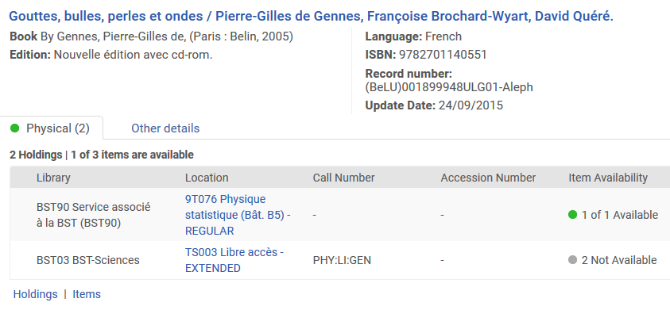
Éditer et modifier un Holding existant à partir d’un résultat de recherche
À partir d’un résultat de recherche : (1) cliquer sur le lien de localisation, ou, (2) cliquer sur l’onglet Physical puis sur Holdings, ou, (3) dans les Actions …, sélectionner Holdings
3
2
1
Attention au critère de pré-recherche :
All titles : ouvre la liste des Holdings, même s’il n’y en a qu’1.
Physical titles / Physical items : ouvre la liste des Holdings uniquement s’il y en a plusieurs ; sinon, affiche la notice Marc21, qui peut alors être éditée (Edit).

Slide 8
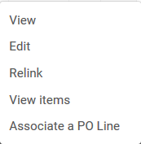
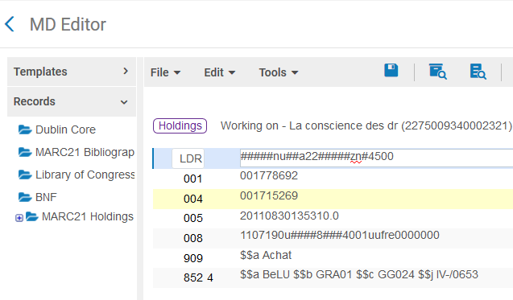
Liste des Holdings :
cliquer sur le bouton en regard du HOL et choisir « Edit »
La notice s’ouvre dans le metadata editor et peut être modifiée :
Ne pas oublier d’enregistrer vos modifications avant de quitter la notice !
Ne pas oublier de débloquer la notice en quittant l’éditeur de métadonnées !

Slide 9
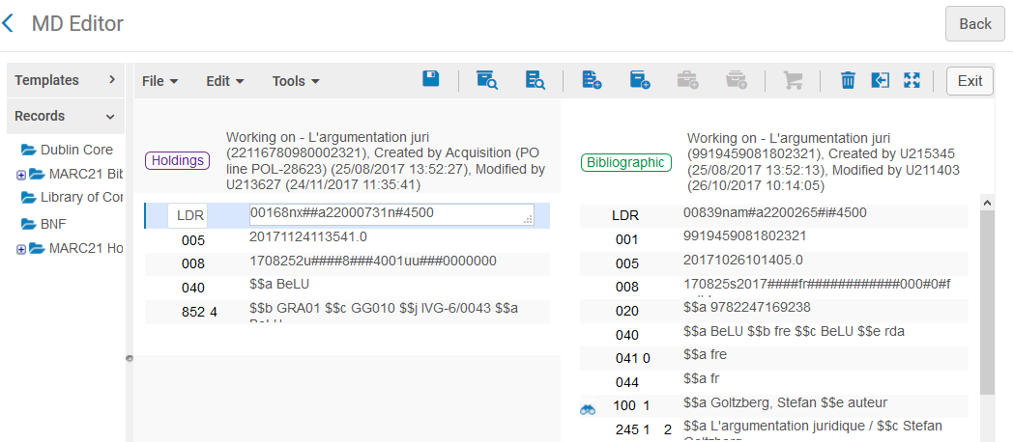
Afficher en regard un HOL et la notice BIB dont il dépend
Menu Tools > Marc21 Holdings > View bibliographic record (ou Ctrl-Alt-B ou l’icone )
HOL et notice BIB apparaissent côte à côte.
Après avoir enregistré vos modifications et débloqué la(les) notices, cliquez « Back » pour clôturer la procédure
Retour à la liste des HOL
cliquez « Back » pour revenir à la liste de résultats.

Slide 10
Éditer et modifier une notice Holding
Liste des Holdings
Présentation
Fonctionnalités du bouton Actions
Supprimer une notice Holding
Ajouter une notice Holding
Déplacer une notice Holding vers une autre notice bibliographique

Slide 11
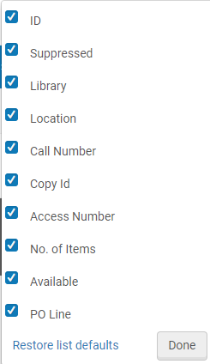
Liste des Holdings
Recherche par cote
Filtres : tous les HOL ou uniquement ceux qui ont des exemplaires disponibles ; bibliothèque ; localisation
Personnaliser l’affichage des colonnes
Tris

Slide 12
Liste des Holdings
La colonne « No. of items » indique le nombre d’exemplaires attaché à chaque HOL
La colonne « Available » vous indique le nombre d’exemplaires disponibles
Le n° de HOL, cliquable, vous permet de visualiser la notice Marc HOL et, éventuellement, de l’éditer.

Slide 13
Éditer et modifier une notice Holding
Liste des Holdings
Présentation
Fonctionnalités du bouton Actions
Supprimer une notice Holding
Ajouter une notice Holding
Déplacer une notice Holding vers une autre notice bibliographique

Slide 14
Fonctionnalités accessibles par le bouton
View : visualiser / afficher (pas de modification possible)
Edit : éditer la notice dans le MD Editor (en vue de la modifier éventuellement comme vu supra)
Relink : relier le holding à une notice bibliographique différente (abordé plus loin)
View items : visualiser la liste des exemplaires liés à ce holding
Associate a PO line : associer une ligne de commande à ce holding (module « Acquisitions »)

Slide 15
Éditer et modifier une notice Holding
Liste des Holdings
Présentation
Fonctionnalités du bouton Actions
Supprimer une notice Holding
Ajouter une notice Holding
Déplacer une notice Holding vers une autre notice bibliographique

Slide 16
Supprimer un holding auquel aucun exemplaire n’est attaché
La suppression du holding peut être proposée après la suppression du seul exemplaire attaché
Un HOL auquel aucun exemplaire n’est attaché peut être supprimé de manière très simple à partir de la liste des HOL dépendant d’une notice bibliographique.
vous identifiez le HOL: dans la colonne « No. of items », la valeur doit être 0
vous cochez le HOL concerné
vous cliquez sur « Delete »
Notes:
Signaler les cas de figure possibles: un HOL doublon créé par erreur (c’est le cas ici), une fusion de notices que l’on veut finaliser, etc.

Slide 17
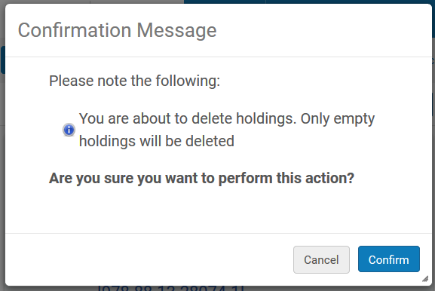
Si aucun exemplaire n’est attaché au HOL, Alma
vous avertit que vous allez supprimer un HOL et vous demande confirmation
Puis vous informe que la suppression a été effectuée.
NB: Vous pouvez également supprimer une notice HOL en l’éditant et en en demandant la suppression (Menu File > Delete record ou Ctrl-D).

Slide 18
Remarque : la présence du bouton « Delete holding » n’est pas contextuelle.
Celui-ci apparaît de manière systématique, même si le HOL ne peut pas être supprimé. Heureusement, une alerte bloquante vous avertit que la suppression est impossible si vous tentez de supprimer un HOL auquel un (ou des) exemplaire(s) est (sont) attaché(s).

Slide 19
Éditer et modifier une notice Holding
Liste des Holdings
Présentation
Fonctionnalités du bouton Actions
Supprimer une notice Holding
Ajouter une notice Holding
Déplacer une notice Holding vers une autre notice bibliographique

Slide 20
Ajouter une nouvelle notice holding à une notice bibliographique (1)
Ouvre l’éditeur de métadonnées sur une notice Holding à compléter

Slide 21
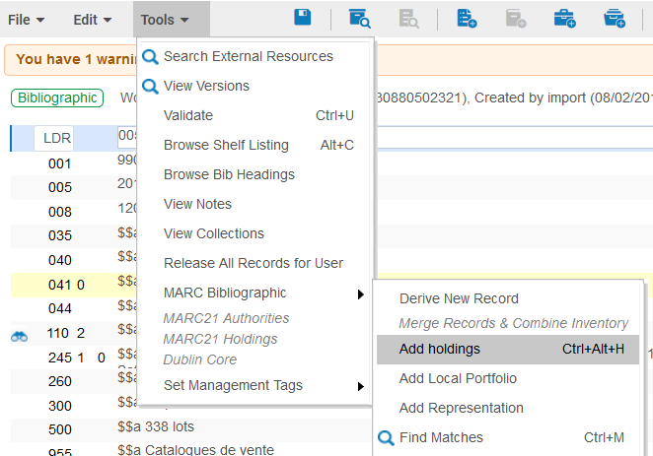
Ajouter une nouvelle notice holding à une notice bibliographique (2)
Identifiez la notice bibliographique et éditez-la.
Menu Tools > MARC bibliographic > Add holding ou CTRL+ALT+H ou l’icône

Slide 22
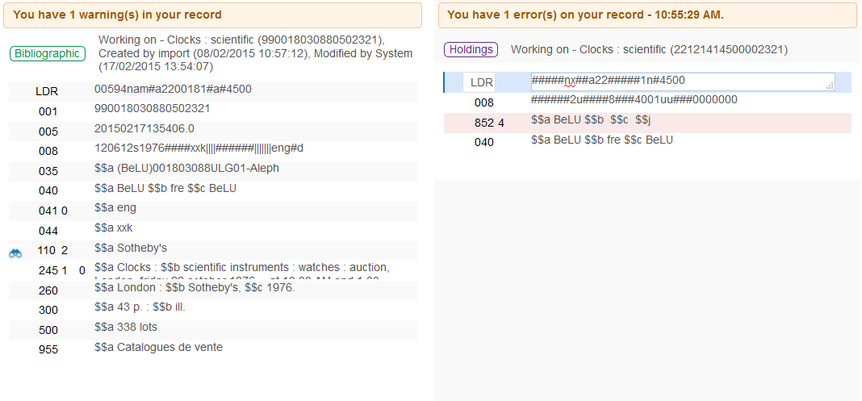
La notice Holding s’ouvre en parallèle à la notice bibliographique si elle a été ajoutée à partir de l’éditeur de métadonnées
Par défaut, ouverture de la grille (template) 1ULG_Livres_HOL
Vous pouvez ouvrir une autre grille de saisie (template) (Ctrl-E), compléter et enregistrer la notice !

Slide 23
Éditer et modifier une notice Holding
Liste des Holdings
Présentation
Fonctionnalités du bouton Actions
Supprimer une notice Holding
Ajouter une notice Holding
Déplacer une notice Holding vers une autre notice bibliographique

Slide 24
Déplacer un holding vers une autre notice bibliographique
Vous êtes parfois amené à détacher une notice HOL de la notice bibliographique qui la chapeaute pour la rattacher à une autre notice bibliographique,
soit parce que le HOL et le (ou les) exemplaire(s) qui en dépend(ent) ont été rattachés par erreur à une notice bibliographique qui ne leur correspond pas,
soit parce que vous souhaitez regrouper des documents identiques sous une même notice pour éliminer des doublons du catalogue.
Alma permet ce type d’opérations grâce à la fonction « Relink ».
La fonction Relink déplace le HOL concerné et les exemplaires qui en dépendent.
Mais la notice bibliographique dont le HOL a été rattaché à une autre notice doit être supprimée ensuite (si aucun autre HOL n’y est rattaché) !

Slide 25
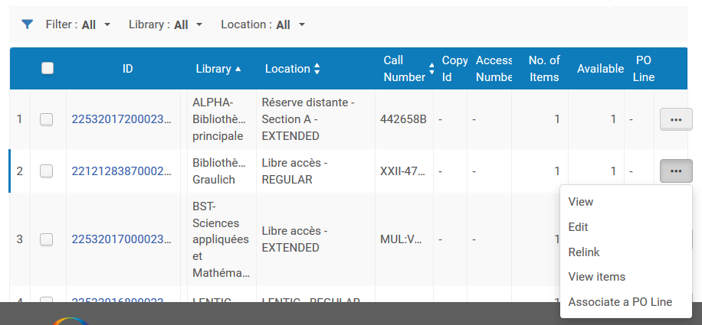
La fonction « Relink » est accessible à partir du bouton « Actions » dans la liste des HOL:
Elle est aussi accessible à partir d’une notice HOL éditée
Menu « Tools » > Marc21 Holdings > Relink

Slide 26
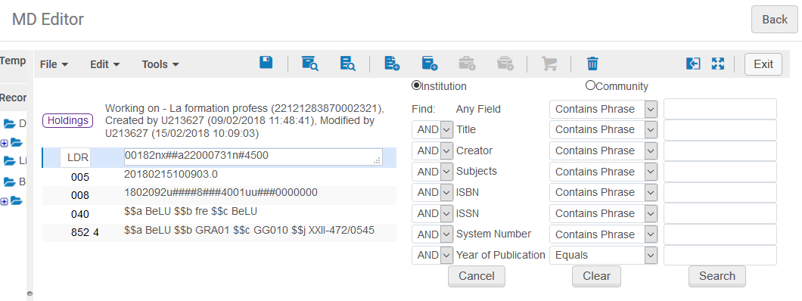
L’action « Relink » ouvre une écran de recherche qui vous permet de rechercher la notice à laquelle vous souhaitez relier le HOL.
Entrer le(s) critère(s) de recherche
Ex. : ISBN, N° notice (System number),
Auteur / Titre
Cliquer « SEARCH » pour lancer la recherche

Slide 27
Affichage de la notice BIB à laquelle le holding sera rattaché.
Si vous souhaitez visualiser la notice complète, cliquez « VIEW »
Cliquez « RELINK » pour effectuer le déplacement.
Affichage du
Holding à déplacer
Lorsque vous avez identifié la notice à laquelle vous souhaitez rattacher votre HOL, cliquez sur « Relink ». Le déplacement s’effectue.

Slide 28
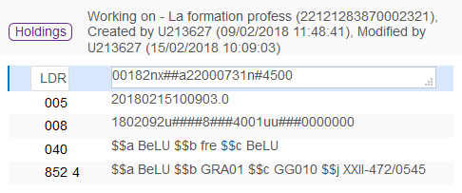
Vous pouvez identifier la réalité du déplacement.
Avant d’opérer le relink, visualisez les coordonnées de la notice bibliographique à laquelle le HOL est attaché:
Lorsque vous avez effectué le relink, vous constaterez que les coordonnées de la notice bibliographique à laquelle le HOL est attaché sont différentes, ce sont désormais celles de la notice que vous avez sélectionnée.
Le « Relink » est une opération délicate qui demande :
que vous ayez au préalable une idée très précise des déplacements que vous souhaitez opérer,
que vous vous montriez particulièrement attentif,
que vous vérifiez à l’issue de l’opération que celle-ci a bien abouti aux résultats souhaités.

Slide 29
Les supports de formation et How to proposés par Liège Université Library pour le travail dans le système ALMA
La boîte à outils Alma @ ULiège Library
Pour le traitement des ressources (inventaire physique et catalogage), le
wiki Gestion des ressources & Catalogage

Slide 30
TF Alma Resource Management
ULiège Library
mail : alma-rm@lists.ulg.ac.be

